Slide 1
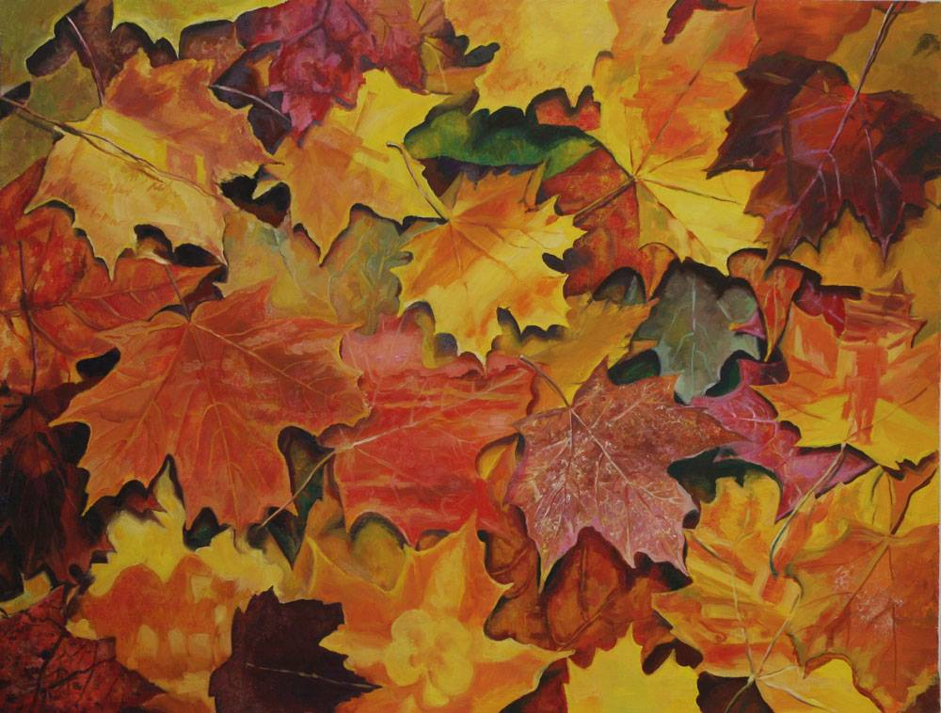
ОСЕНЬ
В КАРТИНАХ
РУССКИХ
ХУДОЖНИКОВ
«Осенние листья» Ю. В. Крылова

Slide 2
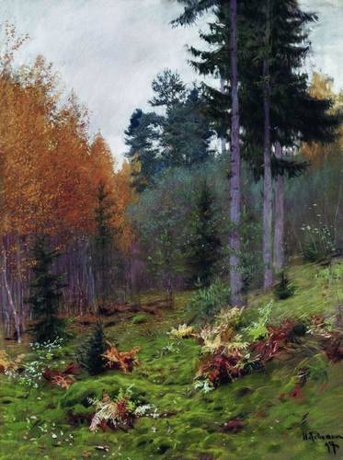
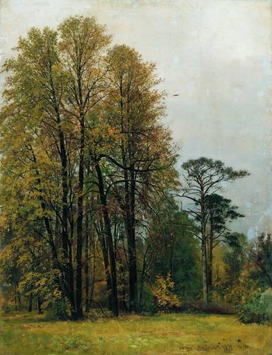
«В лесу осенью». И.И.Левитан
«Осень». И.И.Шишкин

Slide 3
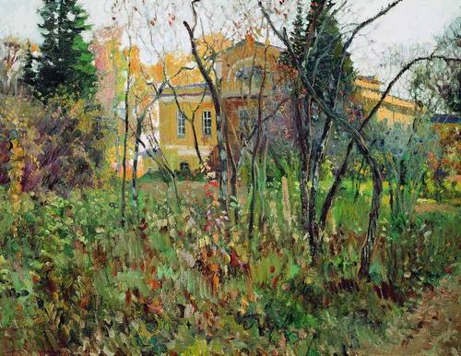
«В усадьбе осенью». С.А.Виноградов

Slide 4
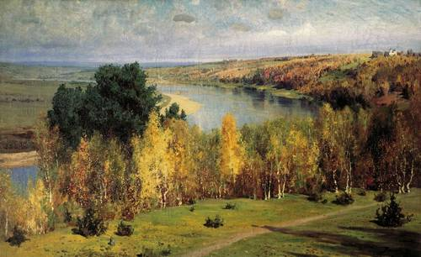
«Золотая осень». В.Д.Поленов

Slide 5
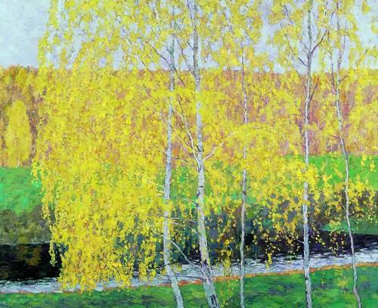
«Золотая осень». Е.И.Зверьков

Slide 6
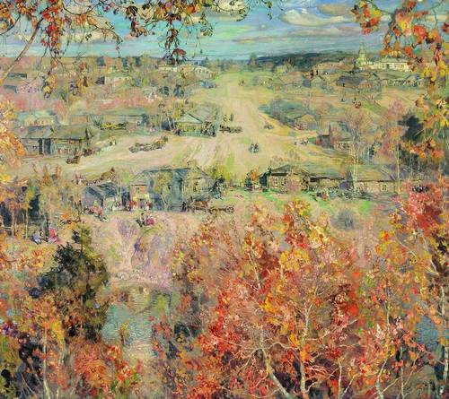
«Золотая осень». И.И.Бродский

Slide 7
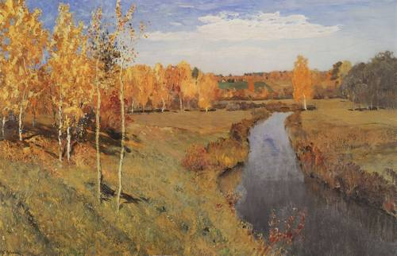
«Золотая осень». И.И.Левитан

Slide 8
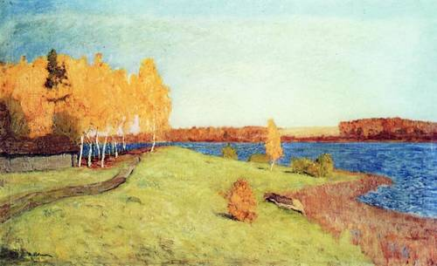
«Золотая осень». И.И.Левитан

Slide 9
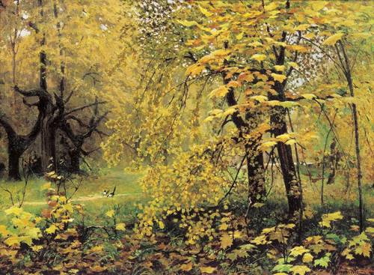
«Золотая осень». И.С.Остроухов

Slide 10
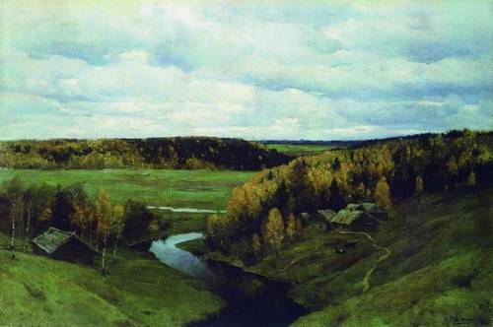
«Золотая осень». К.Я.Крыжицкий

Slide 11
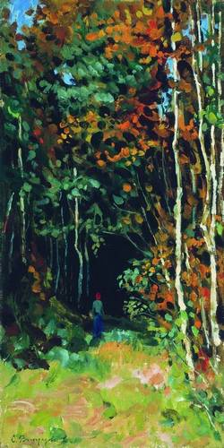
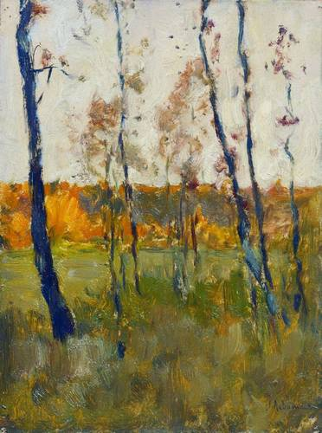
«Золотая осень». С.А.Виноградов
«Осень». И.И.Левитан

Slide 12
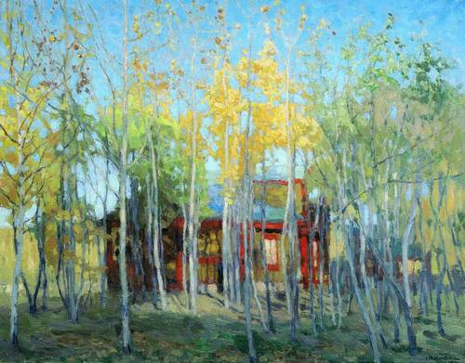
«Золотая осень». С.Ю.Жуковский

Slide 13
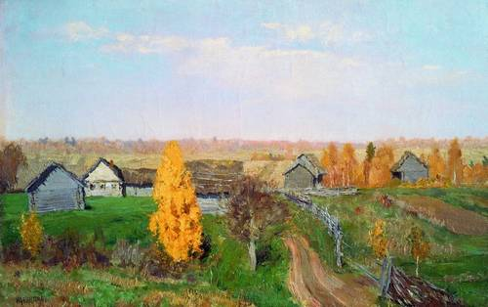
«Золотая осень. Слободка». И.И.Левитан

Slide 14
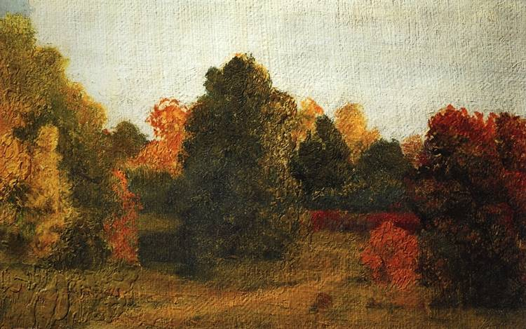
«Осень». А.И.Куинджи

Slide 15
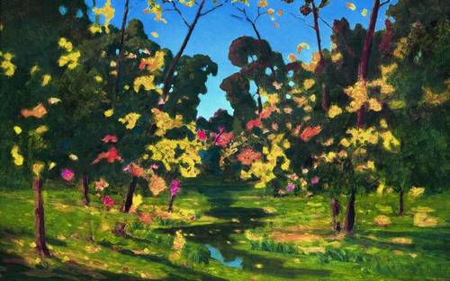
«Осень». А.И.Куинджи

Slide 16
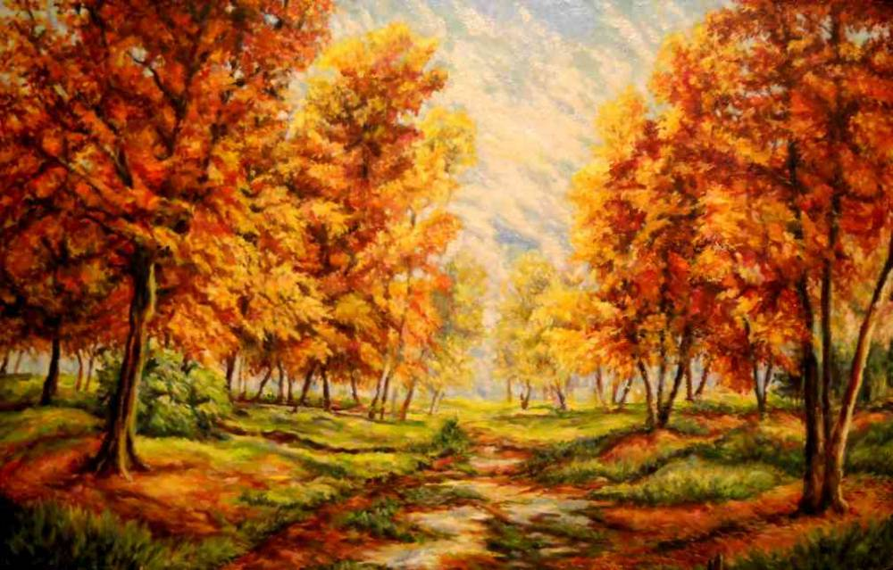
«Осень». Л. В. Чёрная

Slide 17
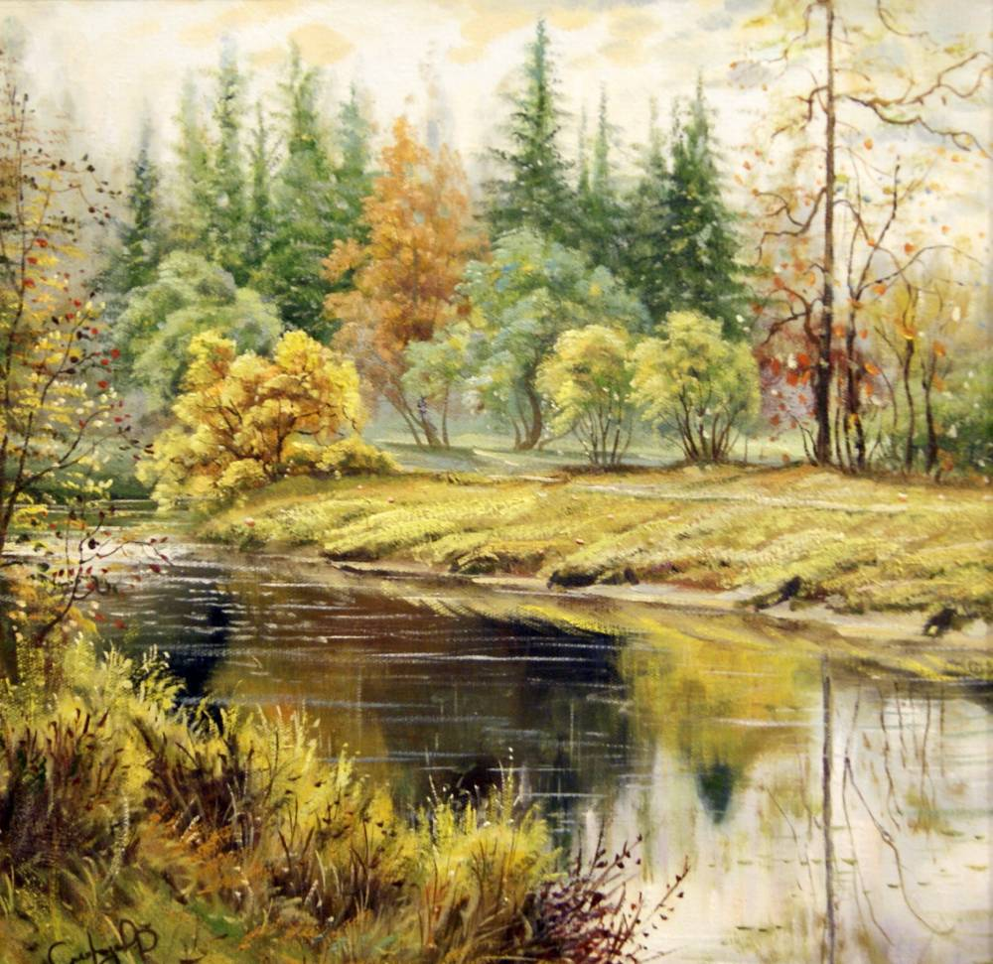
«Осенний пейзаж» Р. А. Смородинов

Slide 18
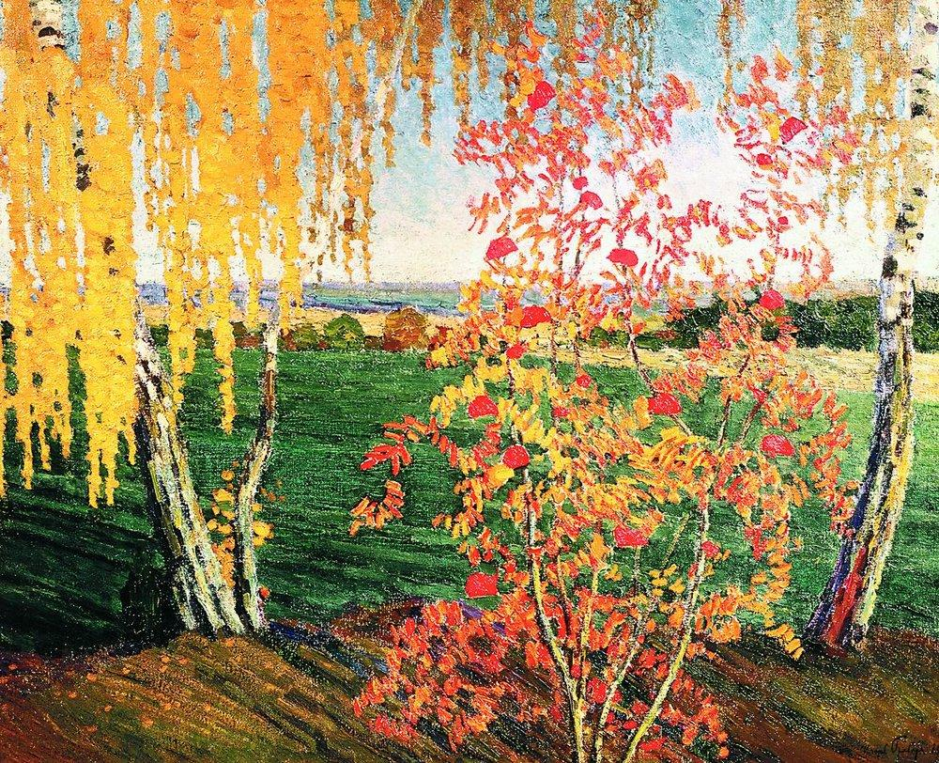
«Рябинка». И.Э. Грабарь

Slide 19
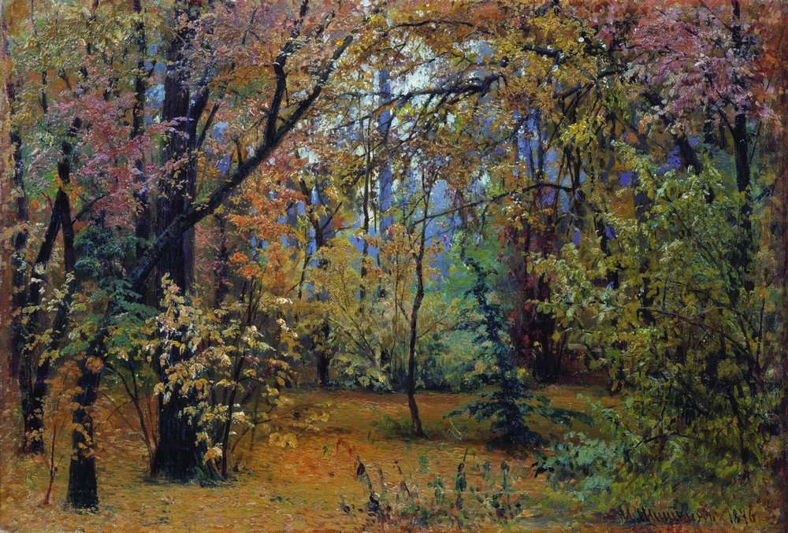
«Осенний лес» И. И. Шишкин

Slide 20
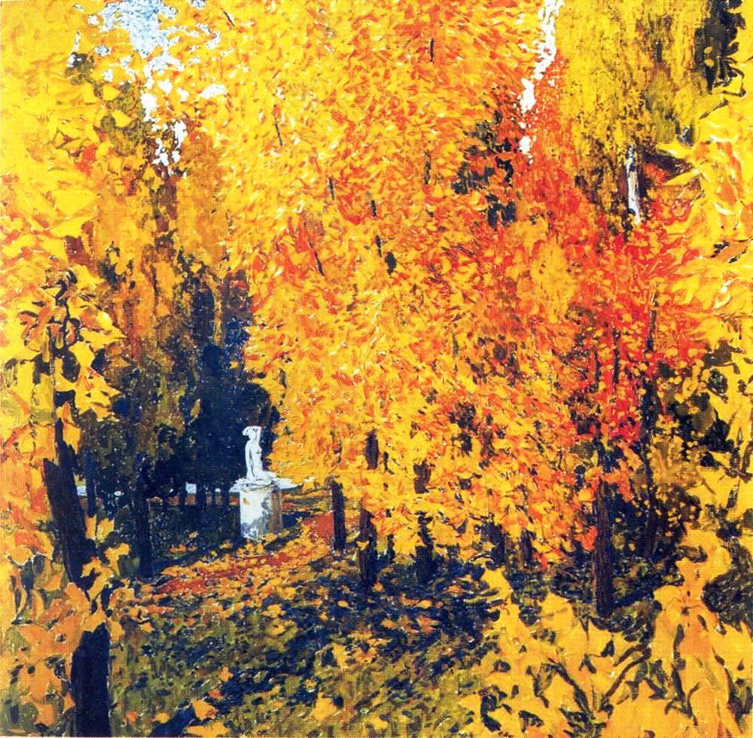
«Осень» А. Я. Головин

Slide 21
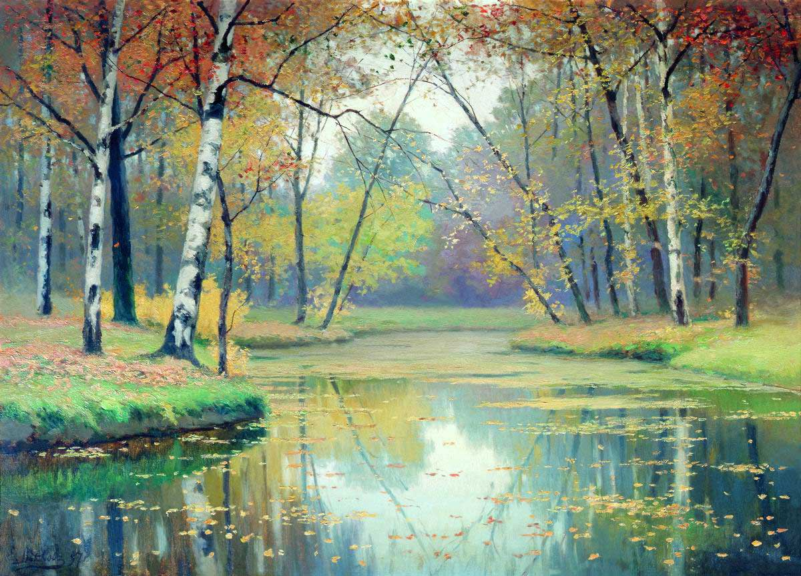
«Осень» Е. Е. Волков

Slide 22
Использована музыка:
Rolf Lovland."The Song From A Secret Garden"
Репродукции картин художников:
Левитан И.И. В лесу осенью
Зверьков Е.И. Золотая осень
Шишкин И.И. Осень
Виноградов С.А. В усадьбе осенью
Поленов В.Д. Золотая осень
Левитан И.И. Золотая осень
Левитан И.И. Золотая осень. Слободка
Левитан И.И. Золотая осень
Остроухов И.С. Золотая осень
Куинджи А.И. Осень
Куинджи А.И. Осень
Золотая осень. КрыжицкийК.Я.
И.И.Бродский Золотая осень.
С.Ю.Жуковский Золотая осень.
И.И.Левитан Осень.
С.А.Виноградов Золотая осень.
Ю. В. Крылова, Осенние листья
Е. Е. Волков, «Осень»
А. Я. Головин, «Осень»
И. И. Шишкин, «Осенний лес»
Л. В. Чёрная, «Осень»
Р. А. Смородинов, «Осенний пейзаж».
И.Э. Грабарь. «Рябинка».
«Осенние листья» Ю. В. Крылова

